Slide 1
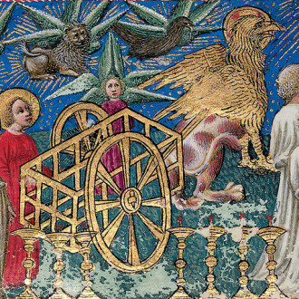
Dalla profezia all'apocalittica
P. Frédéric Manns
Gerusalemme, 23 aprile 2019

Slide 2
Dalla profezia all'apocalittica
Tre termini da definire:
profezia,
apocalisse
e escatologia.
J.J. Collins, Sacchi, Bocaccini, Jesus Asurmendi, “De l'impossibilité pour un prophète d'être apocalypticien”.

Slide 3
Dalla profezia all'apocalittica
Principali apocalissi:
Daniele 7-12,
Libro dei Vigilanti (Enoch 1-36),
Libro dei Giubilei,
Libro delle Parabole,
Testi di Qumran,
4 Esdras,
2 Baruch
Contesto storico dopo l'esilio

Slide 4
10 caratteristiche dell'apocalittica (Koch)
In tempo di crisi politica
Il profeta cerca di scoprire il significato del presente ricordando il passato, l'autore dell'apocalisse si rivolge verso il futuro.
Questo futuro, diventa supporto per la speranza di oggi.
Il profeta chiama alla conversione.
L'apocalisse ricorda la fedelta di Dio.
Una catastrofe cosmica segnalerà la fine del mondo

Slide 5
10 caratteristiche dell'apocalittica (Koch)
La macchina cosmica, tipica dell'apocalittica, si complica poi con l'inserzione dei cieli intermedi, dominati da esseri angelici.
Al centro del cosmo, sta la terra.
La storia del mondo è divisa in diversi periodi.
Tutto è determinato in anticipo
Dualismo storico-cosmico.
Dopo la catastrofe cosmica si aspetta un mondo nuovo. Il regno di Dio sarà visibile sulla terra (Dan 7,4)
Fede nell'immortalità dell'anima e nelle risurrezione per i giusti (Daniele e 1 Enoch, Libro dei Vigilanti)

Slide 6
10 caratteristiche dell'apocalittica (Koch)
L'angelologia prende più spazio nell'apocalittica.
La funzione degli angeli è di interpretare le visioni e di spiegare il corso degli eventi.
L'interpretazione dei profeti nell'apocalittica. La profezia di Geremia sulla durata dell'esilio viene reinterpretata in Daniele.
Rivelazione dei misteri sulla fine del mondo e il giudizio universale.

Slide 7
10 caratteristiche dell'apocalittica (Koch)
Rivelazione dei misteri sulla fine del mondo e il giudizio universale.
Pseudonimia
La profezia è legata al Re e al Tempio.
L'apocalittica viene da piccoli cerci opposti al Tempio che aspettano il Tempio celeste.
La distruzzione del Tempio sarà una interogazione fondamentale.
Da dove vien il male?

Slide 8
Vari influssi possibili
Influsso dei profeti sull'apocalittica: Hanson
Influsso della sapienza sull'apocalittica: G. von Rad
Influsso delle religioni orientali sull'apocalittica: A. Jeremias

Slide 9
Conclusione
La funzione dell'apocalittica è:
di incorraggiare i fedeli in tempo di persecusione,
di ricordare il giudizio divino e la ricompensa, la risurrezione per i giusti.

Slide 11
Grazie!

